Slide 1
Sigma-3000/4000
I/O Board 개발 제안서
Creativity & Confidence
www.atikorea.com

Slide 2
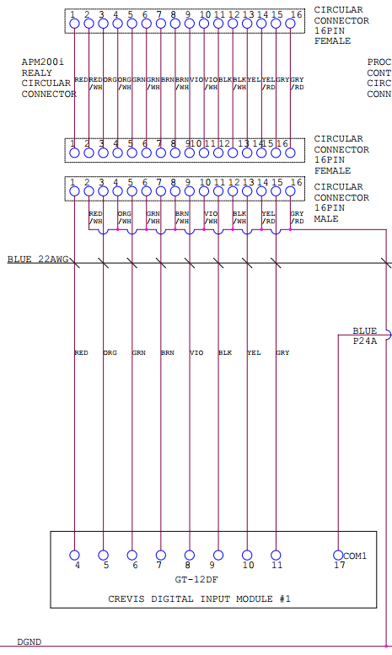
■ Sigma-3000/4000용 I/O Board
Digital input/output 1-port를 구성하기 위해서는 2개의 입력 포트가 필요 (Signal 1ea, DGND 1ea)
Sigma-3000/4000의 경우 여유분 포함 Digital input 16-port와 Digital output 16-port로 구성되며,
단일 보드(Main보드)로 제작 시 아래와 같은 두가지 방안이 존재
① 총 64개의 입력 포트를 Main 보드에 직접 구성
장점 : 보드 단일화로 추가 보드 및 커넥터 감소 (작업 공수 및 관리 자재 종류 감소)
단점 : PCB 사이즈 및 단가 증가 (예상 단가 및 사이즈 : 현 상태에서 50% 이상 증가)
② 16ea의 DGND를 와이어 점프하여 1ea의 라인으로 Short한 후 보드에 입력
장점 : PCB 사이즈 및 단가 유지
단점 : 작업 공수 증가, 와이어 작업 불량 예상, 미관상 불량(와이어), 8계통 이슈 예상
①의 경우 사이즈 증가를 감소하더라도, 6층 PCB로 구성되어 있기 때문에 단가 문제가 클 것으로 예상됨.
②의 경우 와이어 작업 불량(Pin map 오삽입, 와이어 체결 불량 등)이 예상되며, 1-Port에 2개 이상의 와이어를
삽입하면서 8계통과 같은 안전 규정에 문제가 발생할 수 있음.
이에 추가 I/O보드(2층 PCB)를 제작하여 Main보드(6층 PCB)의 사이즈 및 단가를 최소화하고 작업 시
발생할 수 있는 작업 불량률을 최소화하는 방안을 제안.
Board
Signal
Digital GND

